Slide 1

Công nghệ phần mềm
Đề tài: Giới thiệu về Node.js và Express.js
SVTH: Lê Quốc Nam
Đoàn Văn Lam Sơn
Trần Minh Đức
Nguyễn Hoàng Ân
Đặng Đình Trí

Slide 2
Mục lục
Node.js là gì và cách cài đặt
Node.js Syntax
Basic Web Server using the HTTP module
Web Server using the Express module
Connect MySQL with Node.js
Deploy on Heroku

Slide 3
Node.js là gì?
Node.js là một mã nguồn được xây dựng dựa trên nền tảng Javascript V8 Engine.
NodeJS là sử dụng các mô hình lập trình như hướng sự kiện (event-driven), không chặn I/O (Non-blocking I/O) nhằm mục đích cung cấp một platform gọn nhẹ và hiệu quả, thích hợp cho các web-app thời gian thực
Node.js' package ecosystem, npm

Slide 4
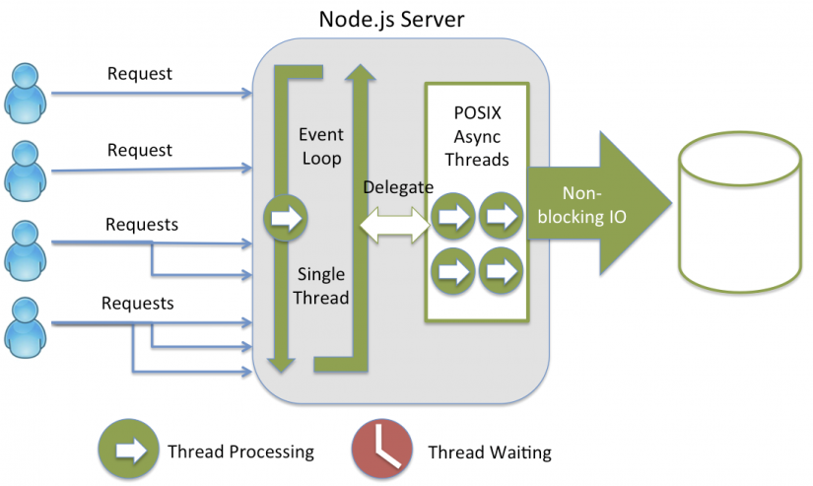
Node.js là gì?

Slide 5
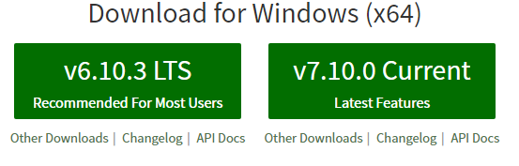
Cách cài đặt
Truy cập vào trang https://nodejs.org và chọn phiên bản cần thiết.

Slide 6
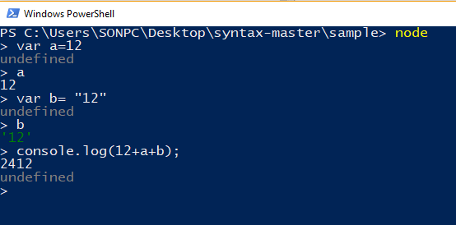
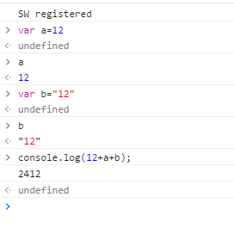
2.Node.js Syntax

Slide 7
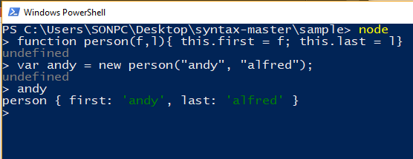
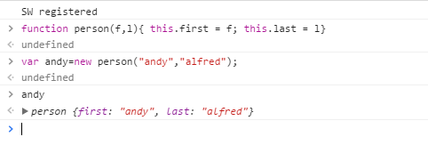
2.Node.js Syntax

Slide 8
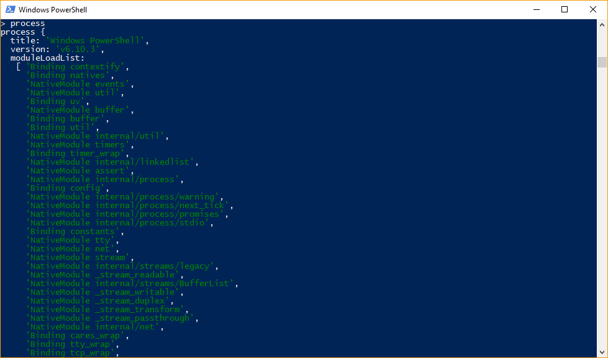
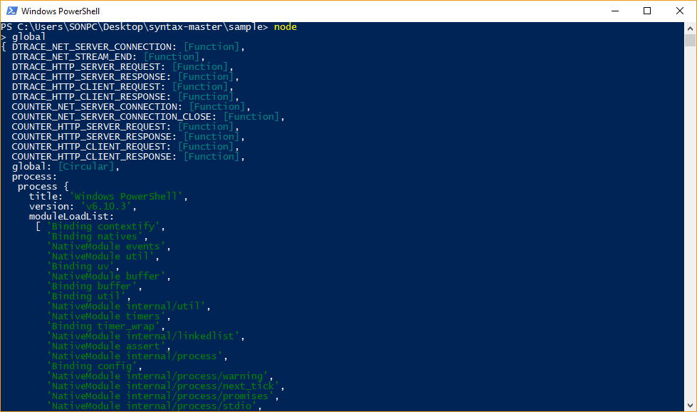
2.Node.js Syntax

Slide 9
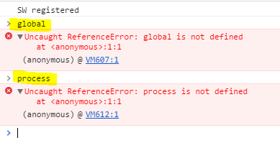
2.Node.js Syntax
Đối tượng ‘global’ và ‘process’ hoạt động trong môi trường Node nhưng không hoạt động trong Chrome browser.

Slide 10

3.Basic Web Server using http module
Giao thức Http là gì?
Giao thức Client/Server trong World Wide Web.
Truyền tải nội dung trang Web từ Web Server đến trình duyệt Web ở Client.
Cơ chế hoạt động Request-Response

Slide 11
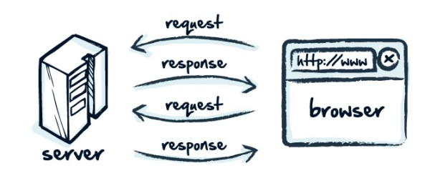
3.Basic Web Server using http module
Http module trong Node.js
Module tích hợp sẵn của Node.js
Khởi tạo cổng kết nối http server (callback function)

Slide 12
3.Basic Web Server using http module
Các câu lệnh hay dùng
writeHead():Thiết lập kiểu dữ liệu server muốn trả về
write(): nội dung server trả về trình duyệt (văn bản hoặc code html)
url : chứa paramter trong url tại client gửi lên server

Slide 13
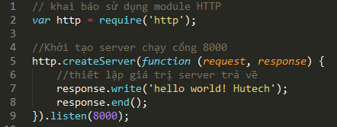
3.Basic Web Server using http module
Tạo file index.js:

Slide 14
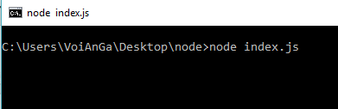
3.Basic Web Server using http module
Chạy demo:
$ node index.js

Slide 15
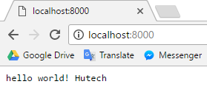
3.Basic Web Server using http module
Kết quả:

Slide 16
4. Web Server using Express module
Express là một framework dùng để xây dựng các ứng dụng web, cung cấp một lượng lớn của tính năng mạnh mẽ để phát triển các ứng dụng web và mobile.
Nó rất dễ dàng để phát triển các ứng dụng nhanh dựa trên Node.js cho các ứng dụng Web.

Slide 17
4. Web Server using Express module
Các tính năng cơ bản:
Tạo các lớp trung gian để trả về các HTTP request.
Định nghĩ bảng routing.
Trả về các trang HTML dựa vào tham số.

Slide 18
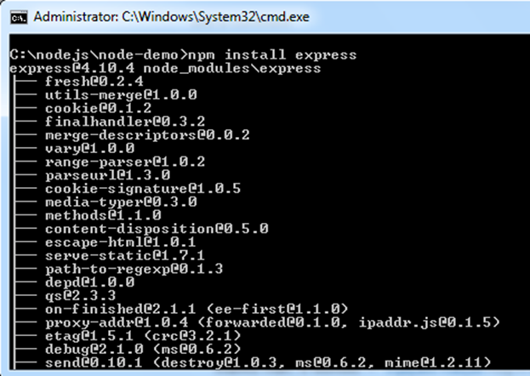
4. Web Server using Express module
Cài đặt module Express
$ npm install express

Slide 19
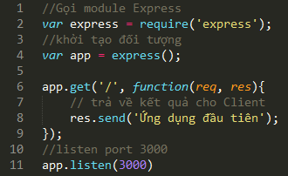
4. Web Server using Express module
Tạo file test.js:

Slide 20
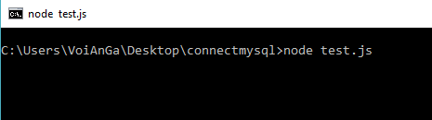
4. Web Server using Express module
Chạy demo:
$ node test.js

Slide 21
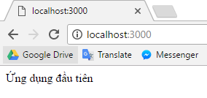
4. Web Server using Express module
Kết quả:

Slide 22
4. Web Server using Express module
Các hàm cơ bản trong Express
Hàm set()
Hàm get()
Hàm enable()
Hàm disable()
Hàm disabled()

Slide 23
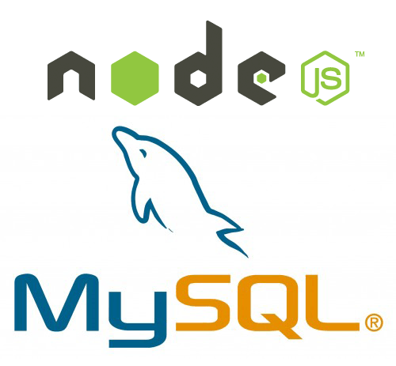
5. Connect MySQL with Node.js
Cấu trúc:
---node_modules -----+ mysql -----+ express ---index.js ---package.json

Slide 24

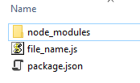

5. Connect MySQL with Node.js
Chạy lệnh:
$ npm install mysql

Slide 25
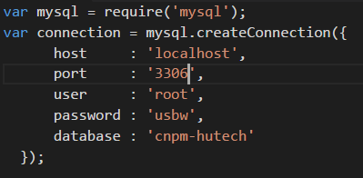
5. Connect MySQL with Node.js
Tạo file index.js
Khai báo mysql:

Slide 26
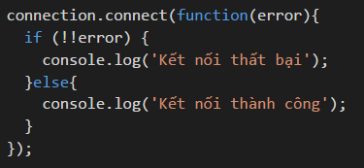
5. Connect MySQL with Node.js
Kiểm tra kết nối:

Slide 27
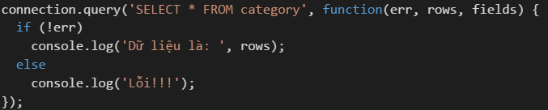
5. Connect MySQL with Node.js
Chạy query và xuất dữ liệu:

Slide 28

5. Connect MySQL with Node.js
Đóng kết nối

Slide 29
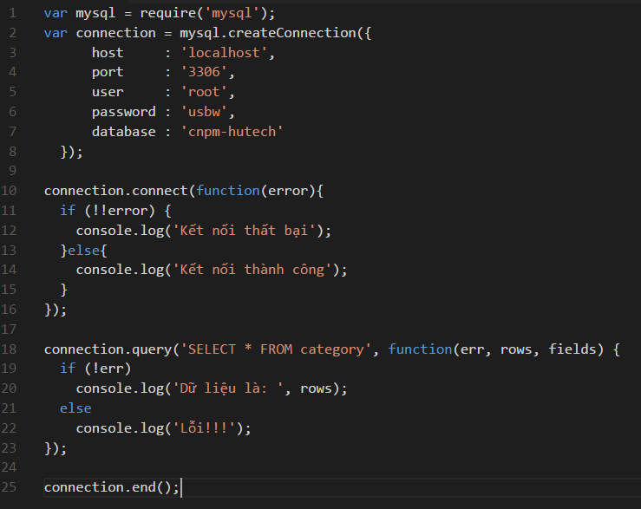
5. Connect MySQL with Node.js

Slide 30
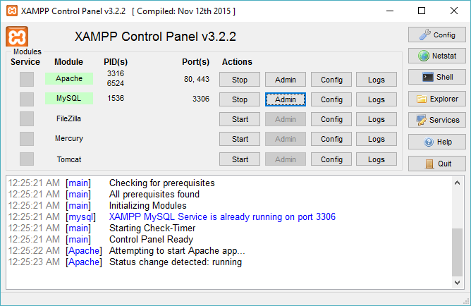
5. Connect MySQL with Node.js
Chạy Mysql trên XAMPP:

Slide 31
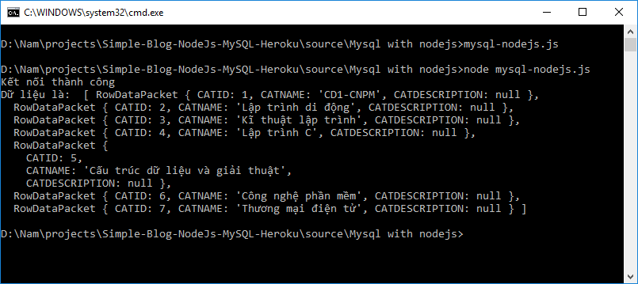
5. Connect MySQL with Node.js
Kết quả:

Slide 32
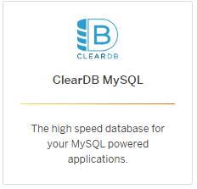
6. Deploy ứng dụng lên Heroku
Chọn add-on ClearDB MySQL làm quản trị CSDL, dùng một phần mềm quản trị có sở dữ liệu như Navicat để kết nối đến cơ sở dữ liệu

Slide 33
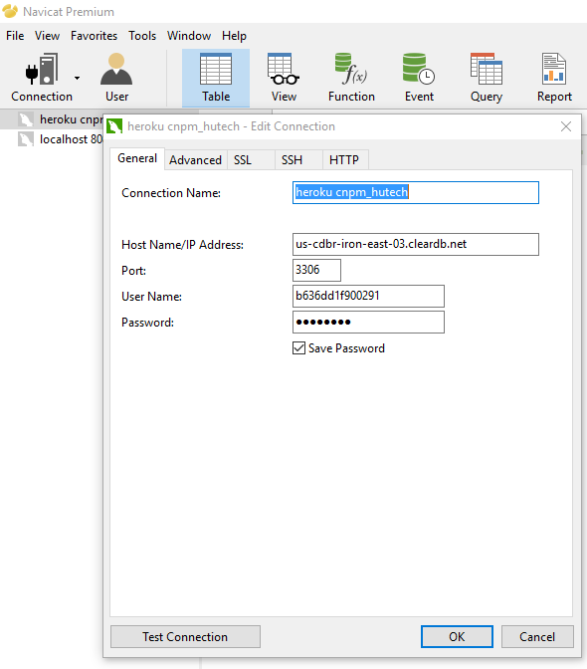
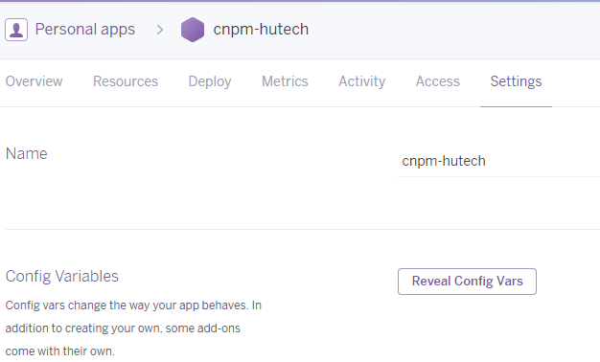
6. Deploy ứng dụng lên Heroku
Có thể sử dụng Navicat để quản trị cơ sở dữ liệu. Các thông số thiết lập được lấy từ Heroku dashboard

Slide 34

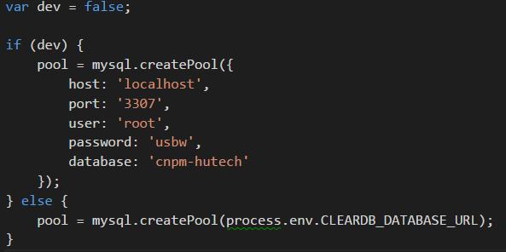
6. Deploy ứng dụng lên Heroku
Kết nối ClearDB MySQL trong Project Nodejs
hoặc như sau cho môi trường dev

Slide 35
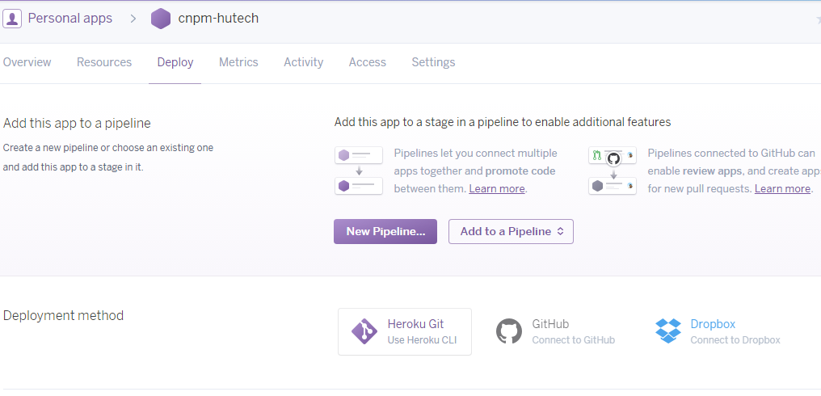
6. Deploy ứng dụng lên Heroku
Có thể dùng github, heroku git hoặc Dropbox để tiến hành deploy lên server Heroku

Slide 36

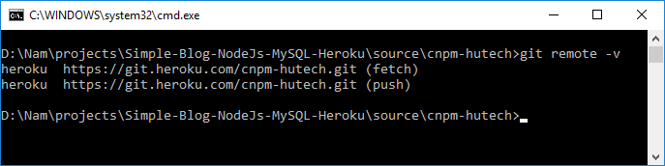
6. Deploy ứng dụng lên Heroku
Dùng Heroku CLI để thêm git repository vào project đã tạo.
Sau đó dùng lệnh git remote -v để kiểm tra

Slide 37
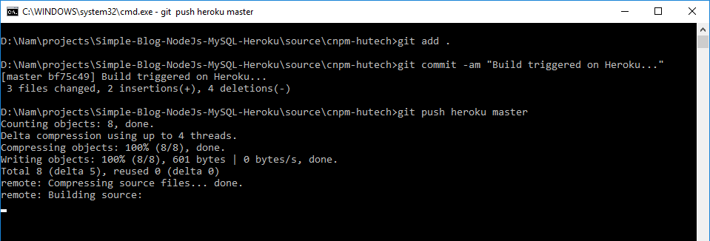
6. Deploy ứng dụng lên Heroku
Dùng git để tiến hành deploy lên server Heroku

Slide 38
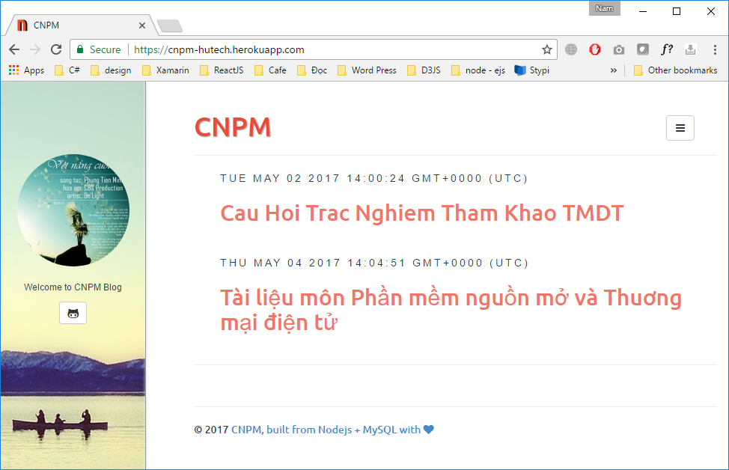
Kết quả

Slide 39

Q & A

Slide 40
Tài liệu tham khảo
https://heroku.com
https://nodejs.org
https://cleardb.com
http://thayphet.net
https://viblo.asia/nguyen.the.linh/posts/DZrGNQjMvVB

Slide 41
Cảm ơn thầy và các bạn đã lắng nghe.

